Slide 1

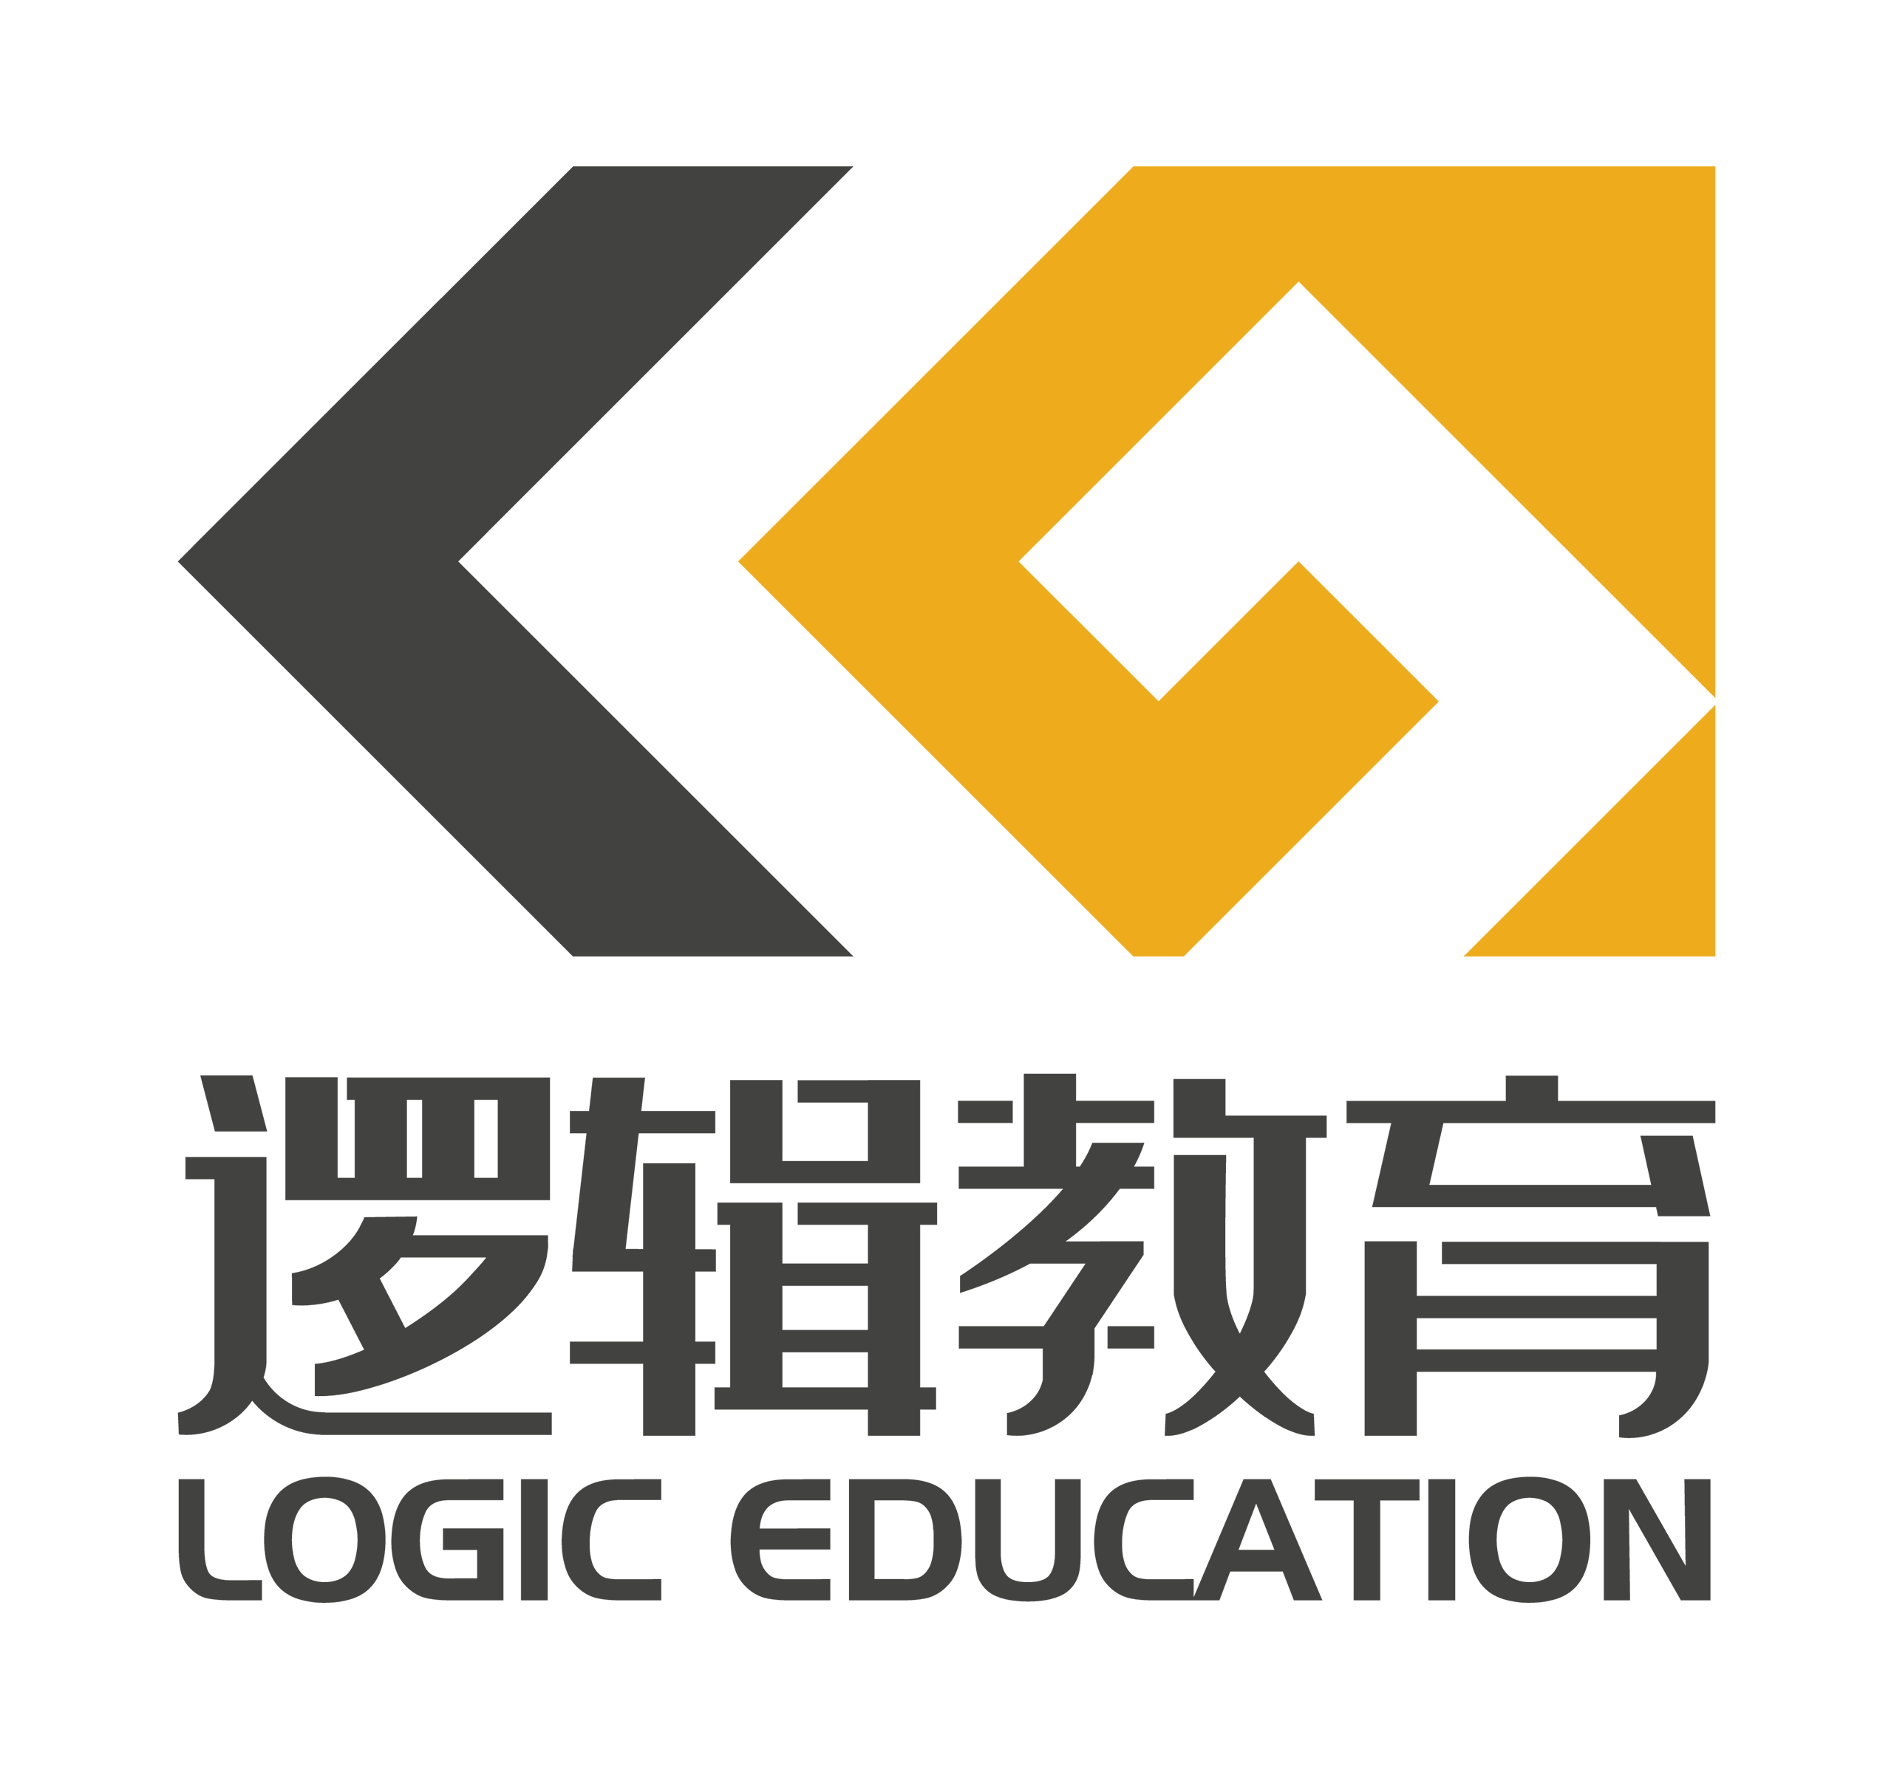

Python核心编程
less interests. more interest
Logic Education
顾卿
VIP中心投诉电话：0731-85056050

Slide 2

今日小目标
01-魔法方法介绍
02-常用魔法方法

Slide 3
01-魔法方法介绍
一、魔法方法介绍
在 Python 中，有一些内置好的特定方法，这些方法在进行特定的操作时会 自动 被调用，称为 魔法方法。
魔法方法的命名总是被双下划线包围，比如： __名称__

Slide 4
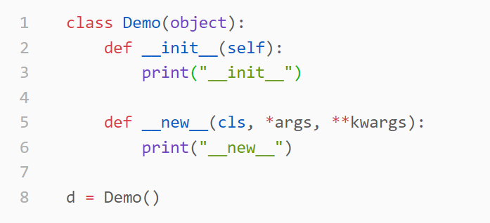
02-常用魔法方法
一、__new__() 方法
__new__()：用于 创建 与 返回 一个对象，在类准备将自身实例化时调用。
eg1：如右图，打印输出的顺序是？
A.__init__,__new__
B.__init__
C.__new__
D.__new,__init__

Slide 5

02-常用魔法方法
一、 __new__() 方法
解析：
__new__() 方法用于创建对象
__init__() 方法在对象创建的时候，自动调用。
此处重写了父类的 __new__() 方法，覆盖了父类 __new__() 创建对象的功能，所以对象并没有创建成功。所以仅执行 __new__() 方法内部代码

Slide 6
02-常用魔法方法
一、 __new__() 方法
对象创建执行顺序：
1. 通过 __new__() 方法创建对象
2. 并将对象返回，传给 __init__()
eg1：在自定义类中实现创建对象
思路：
重写父类 __new__() 方法
并且在该方法内部，调用父类的 __new__() 方法

Slide 7
02-常用魔法方法
一、 __new__() 方法
__init__() 与 __new__() 区别：
__init__ 实例方法，__new__ 静态方法
__init__ 在对象创建后自动调用，__new__ 创建对象的方法

Slide 8
02-常用魔法方法
二、 __del__() 方法
__del__()：叫做析构方法。当由该类创建的实例对象，被删除或者说在内存中被释放，将会自动触发执行。
注意：
当代码 全部执行完毕 才 自动 触发__del__()
如果需要提前触发，则需要通过 del 关键字，删除所有对象后触发__del__()
注意：
此方法一般不需要定义，因为 Python 是一门高级语言，程序员在使用时无需关心内存的分配与释放，一般都是交给 Python 解释器来执行。所以，析构函数的调用是由解释器在进行垃圾回收时自动触发执行。

Slide 9
终身学习 人人为师
JUST DO IT
@Logoc_顾卿

